Slide 1
＜システム設計演習チュートリアル＞ Bluetoothによる ESP32– PC間シリアル通信
担当：任田

Slide 2

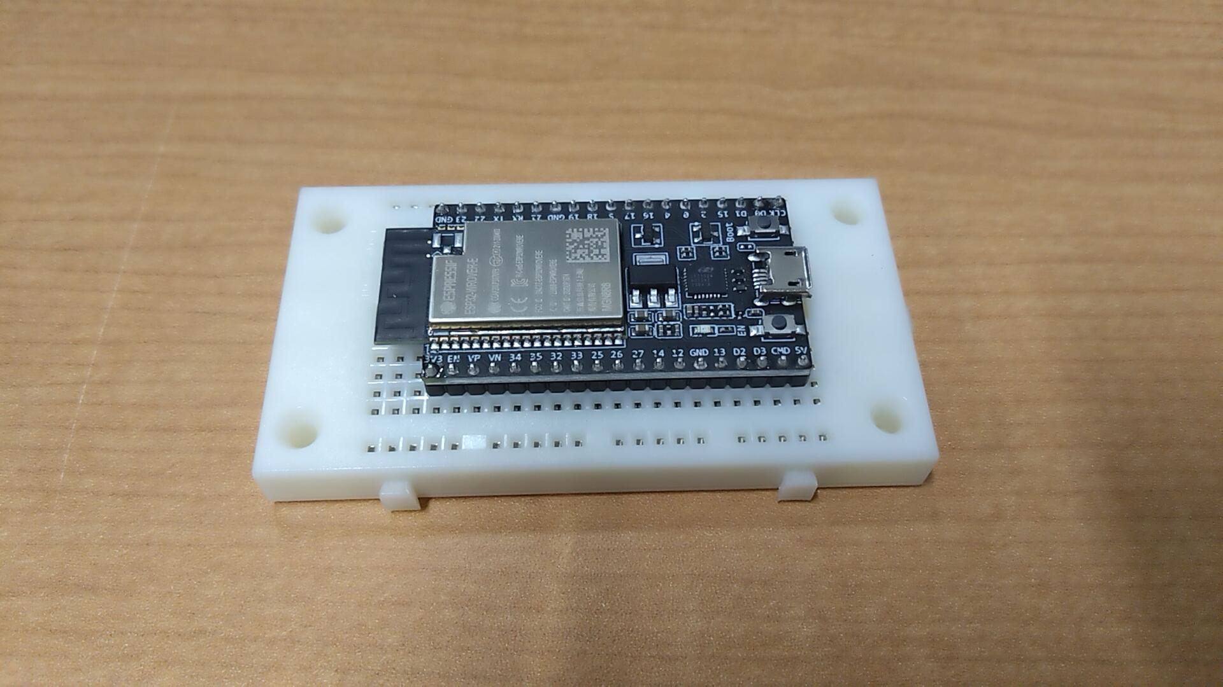
本日の目的
ESP32–PC間で無線通信をする。具体的には、
PC側で入力をすると、ESP32側でLEDが光る
ESP32側で入力された電圧値が、PC側で表示される
Bluetoothで
無線通信
USB給電のみ
(PCとはつながっていない)

Slide 3
シリアル通信
伝送路を1ビットずつ逐次的にデータを送信する通信方法 （↔パラレル通信）
パラレル通信よりも高速化に向いている
代表的な規格
RS-232
USB (Universal Serial Bus)
SATA
PCI Express

Slide 4
シリアル通信
TX（TXD）：送信ポート
送信者
受信者
RX（RXD）：受信ポート
データ：”11001010”
1
1
0
0
1
0
1
0
t (時間)
1ビット目
8ビット目
下位ビットから送る場合もあるし、上位ビットから送る場合もある
(規格 or 設計毎のルールによる)

Slide 5
同期方式
同期式
信号線とは別に、同期用の信号を用意
同期信号を見ることによって、データ線に意味のあるデータが乗っているかどうかが分かる
調歩同期式
データ先頭の１ビット前に必ず決まった値（スタートビット）を送る
データ末尾の１ビット後にも決まった値（ストップビット）を送る

Slide 6
同期式シリアル通信
送りたい値がデータ線に乗っているときだけ、クロックを発生させる
受信側では、クロックの有無で、データの有無が分かる
データ線
X
X
1
1
0
0
1
0
1
0
X
X
クロック線
t (時間)
クロックの立上りから、１クロックサイクルの間は、データ線に
データが乗っていることが保証される
(＝そうなるように、送信側を設計する)

Slide 7
調歩同期式シリアル通信
特別な値をデータ線に送ることで、データのある場所を知らせる
データの開始直前にスタートビット”0”を送信
データの終了直後にストップビット”1”を送信
データが送られていないときは”1”
スタートビット
ストップビット
1
1
0
0
1
0
1
0
t (時間)

Slide 8
使用するパーツ
ESP32（マイコン）
PC（ Bluetoothアダプタ接続）
演習室PCはBluetoothが内蔵されていないため，Bluetoothアダプタを使う
その他、各種電子部品(LED、抵抗、等)

Slide 9
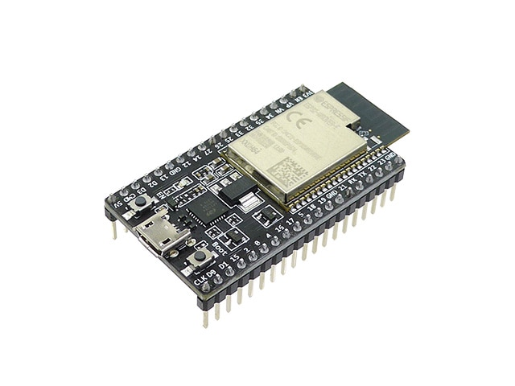
ESP32
Espressif Systems社が開発したArduino IDEで開発可能な低コスト，省電力マイコン
Wi-fiとBluetoothが搭載されており，追加のモジュール不要でこれらが使える
Arduino unoよりも小型で入出力端子も多いためセンサと接続して使用すると便利
3.3 V駆動なので注意(Arduinoは5.0 V)

Slide 10
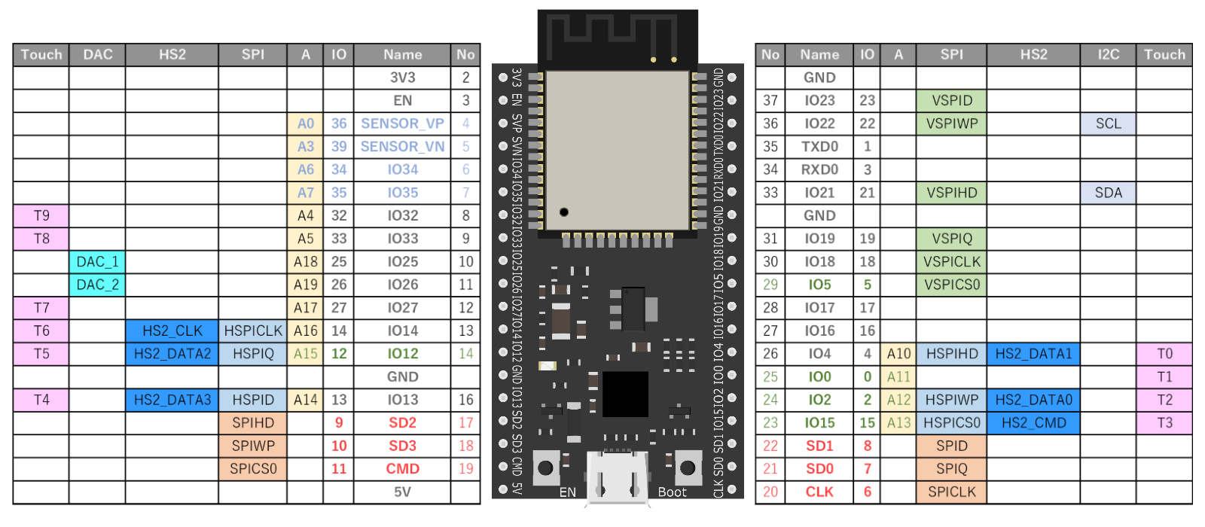
ESP32のピン配置

Slide 11
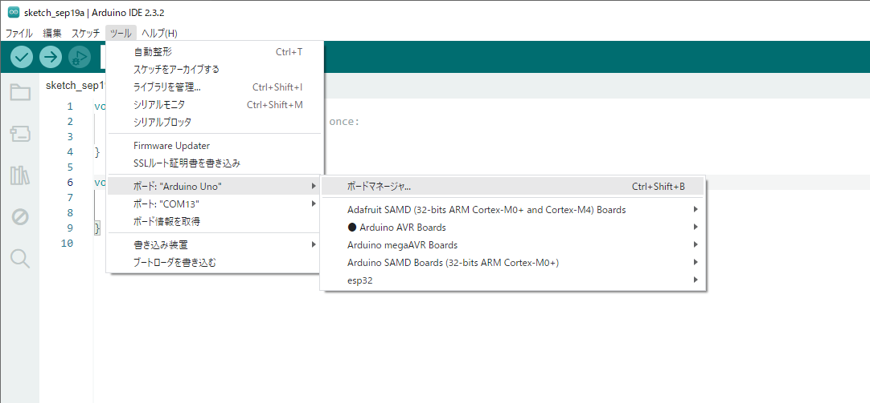
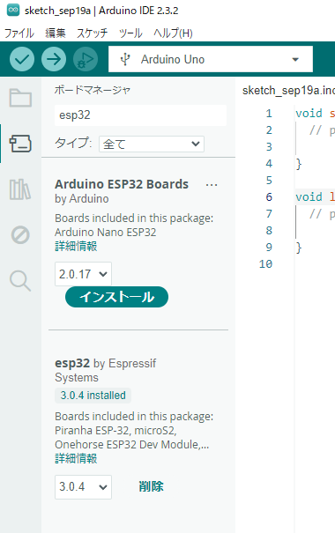
Arduino IDEによるESP32の開発準備(1)
Arduino IDEは初期状態ではESP32に対応していない
Arduino IDEを起動し，「ツール」→「ボード」→「ボードマネージャ」を選択
「esp32」と入力し，「esp32」をインストール
＊「Arduino ESP32 Boards」は選ばない

Slide 12
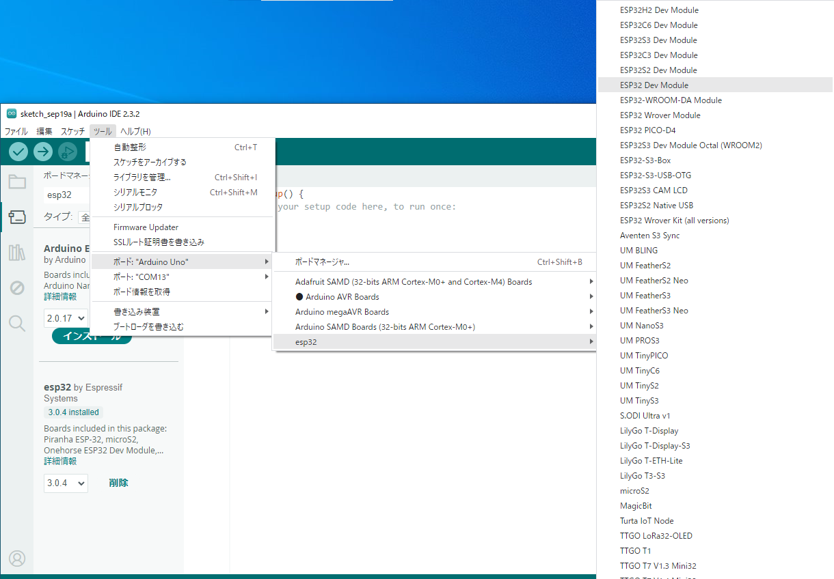
Arduino IDEによるESP32の開発準備(2)
「ツール」→「ボード」→「esp32」→「ESP32 Dev Module」

Slide 13
演習１：PCからのキーボード入力でArduinoに接続したLEDを制御する
これをマスターするとできるようになること(例)
無線通信で、ラジコンのモーターを制御する
ソリッドステートリレー(SSR)と組み合わせて、無線通信で、電源をON/OFFする
PC側でプログラムを実行して、Arduinoの出力を制御する
PC側でプログラムを実行して、Arduinoに何かをさせるトリガーを与える

Slide 14
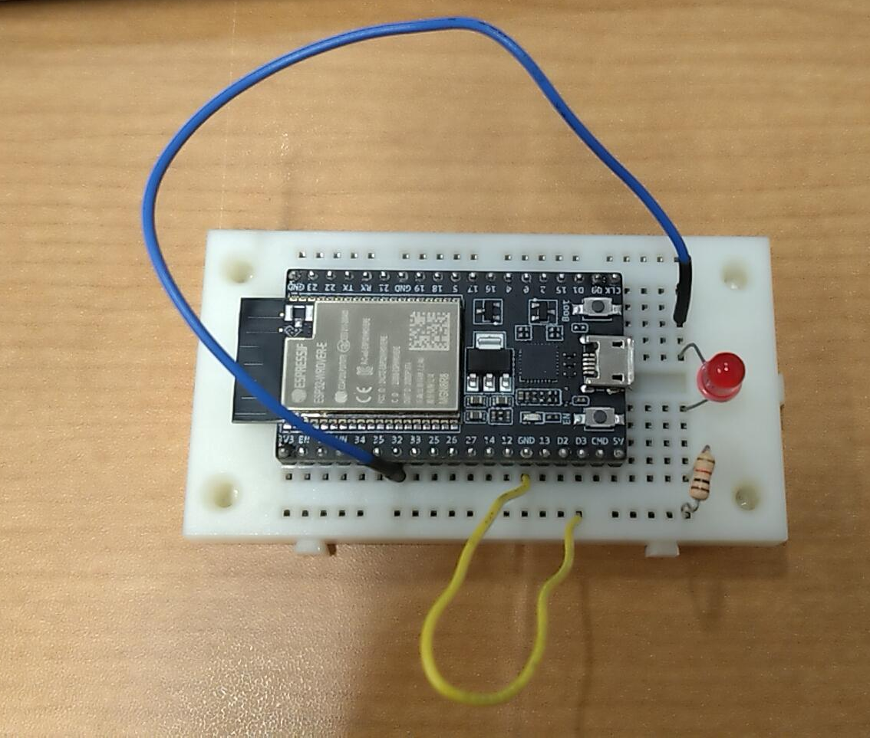




ESP32とLEDをつなぐ
以下のようにジャンパ線でつなぐ
$$32番ピン$$
$$\text{LED}$$
$$200Ω$$
$$\text{GND}$$

Slide 15
ESP32スケッチ(sample1)の理解
#include "BluetoothSerial.h"
#define LED 32
BluetoothSerial SerialBT;
void setup() {
SerialBT.begin(”〇〇ESP32");
Serial.begin(115200);
pinMode(LED, OUTPUT);
}
void loop() {
char c;
if (SerialBT.available()) {
c=SerialBT.read();
if(c=='0'){
SerialBT.println("LED OFF");
digitalWrite(LED,LOW);
}
else if(c=='1'){
SerialBT.println("LED ON");
digitalWrite(LED,HIGH);
}
}
}
Bluetoothを使う場合は必要
この文字列がbluetoothの端末名として表示される
ここの名前は“出席番号ESP32”
に変更してください
Bluetoothの通信速度
装置によって変更する必要がある
相手側から通信があったらTrue
送られた文字をcに格納
文字列を相手側に送る

Slide 16
スケッチsample1の実行
ESP32をPCにつなぎ、スケッチを書き込む
ESP32をPCから外し、USB電源での給電に切り替える
最後に書き込んだスケッチが自動実行される
PCのBluetooth通信をONにし、ペアリングする
PCでTeraTermを起動して、Bluetoothモジュールとシリアル通信で接続し、「0」「1」を入力してみる
COMポートが2つ見える場合には、一つずつ試してみる

Slide 17
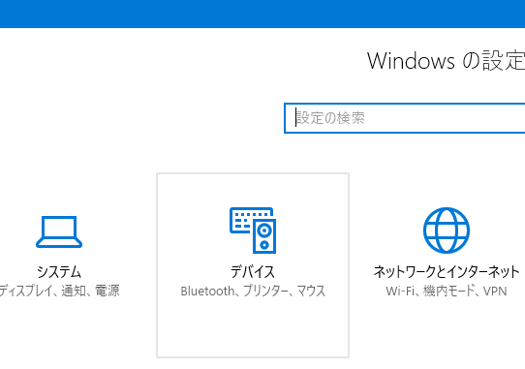
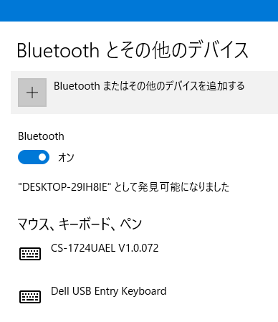
ペアリングの方法(Windows10)
①Windowsの設定メニューから
「デバイス」に入る
②デバイスの追加を実行

Slide 18
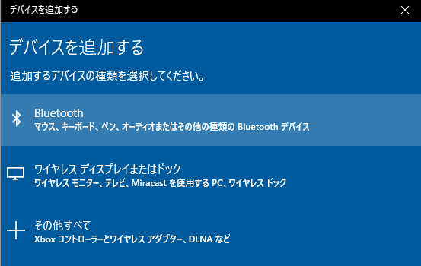
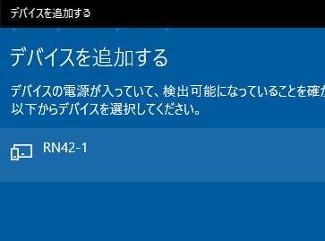
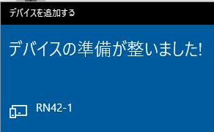
③ Bluetooth をクリック
⑤ペアリング完了
④しばらく待つと、コマンドで設定した
デバイス名が見つかるはず

Slide 19
Macのターミナルを用いた場合
ターミナルを起動し，「ls –l /dev/tty.*」と入力する
出てきた文字列のうち，「Bluetooth」と「自分が付けたデバイス名」が書かれている文字列をコピーする
「screen コピーした文字列 115200」と入力すればBluetoothに送受信された文字を確認できる

Slide 20
演習２：ESP32の端子に入力された電圧値をPC側に送信する
これをマスターするとできるようになること(例)
無線通信で、センサーの測定値をPC側で目視で確認できる
無線通信で、センサーの測定値をPC上で実行しているプログラムで取り込むことができる
仮想COMポートへアクセスするためのプログラミング技術も必要（多くの環境でライブラリ化されているので、比較的簡単にできます）
演習１と併せると、PC側のプログラムの指示で、必要なタイミングで必要な測定値をESP32からPCへ送る ことができる

Slide 21
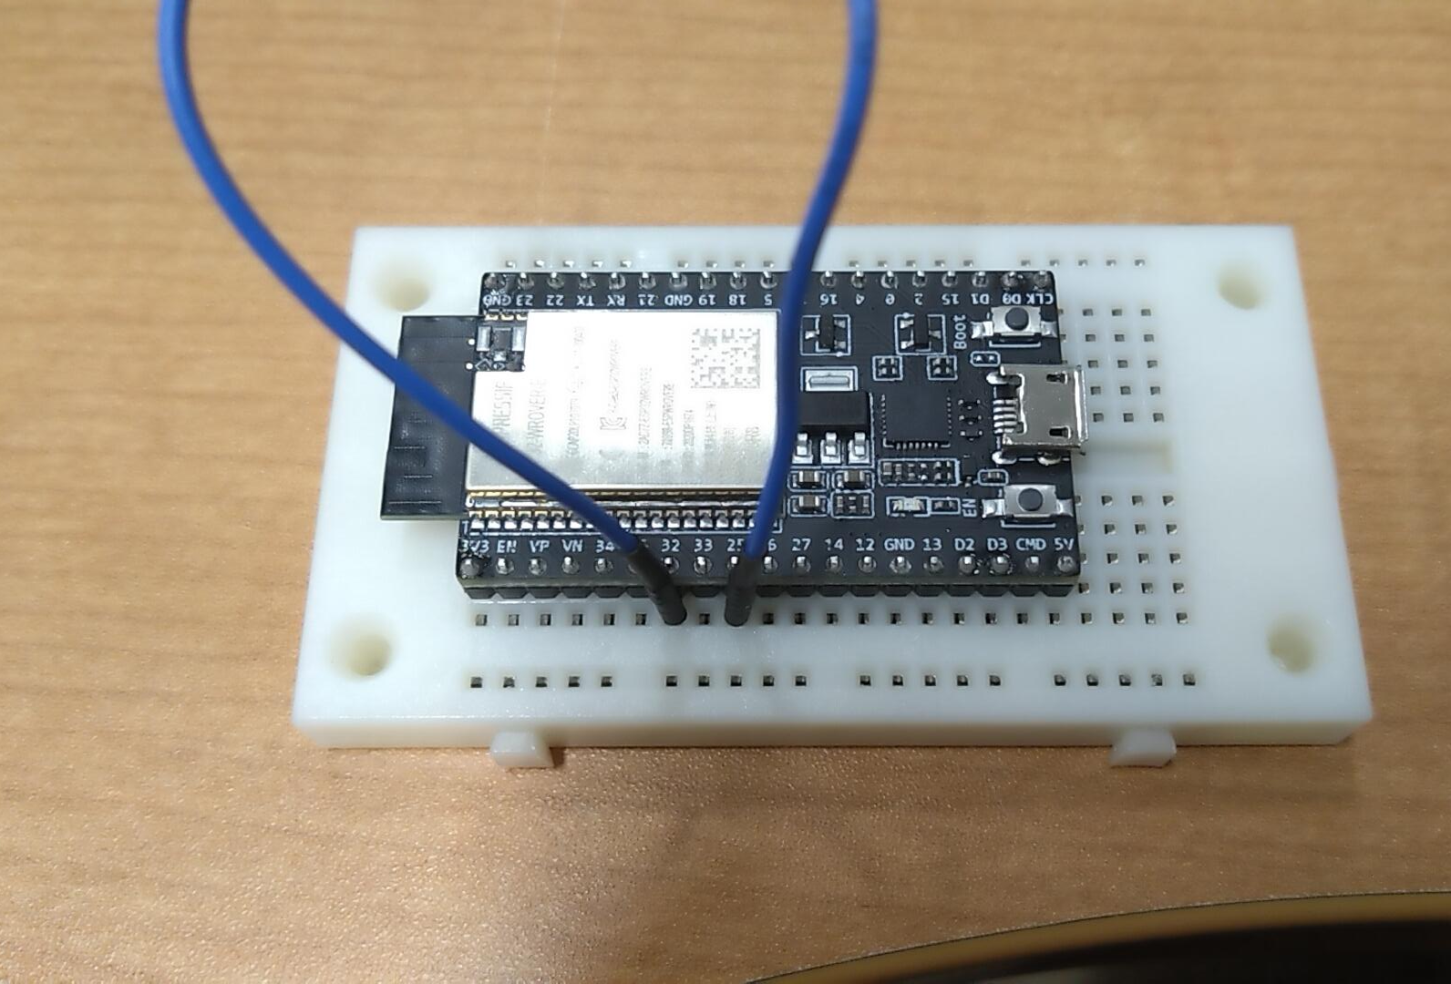
ESP32とBluetoothモジュールをつなぐ
ESP32のアナログ出力ピン（25番ピン）とアナログ入力ピン（32番ピン）をつなぐ

Slide 22
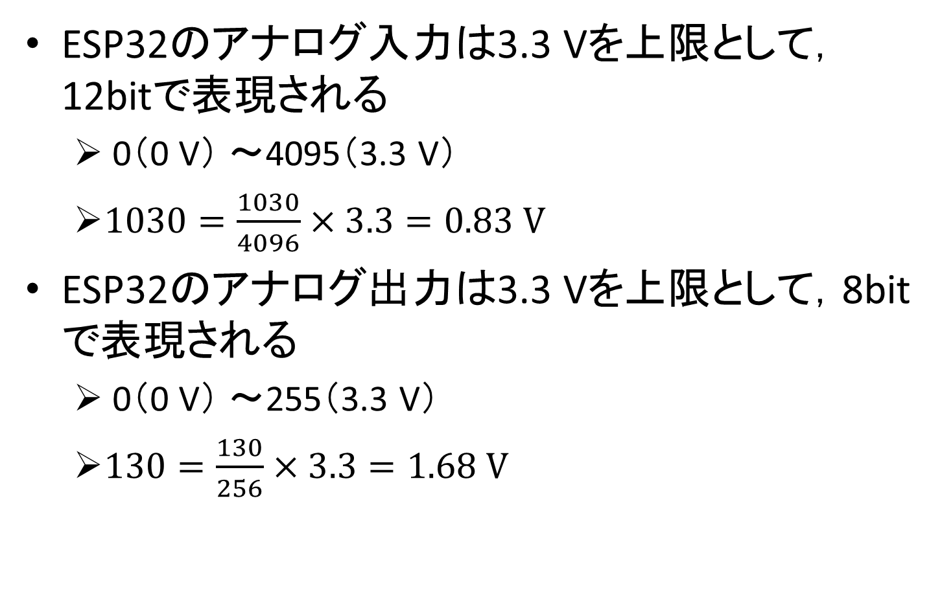
ESP32のアナログ入力/出力
ESP32のアナログ入力は3.3 Vを上限として，12bitで表現される
0（0 V） ～4095（3.3 V）
$1030=\frac{1030}{4096}×3.3=0.83 V$
ESP32のアナログ出力は3.3 Vを上限として，8bitで表現される
0（0 V） ～255（3.3 V）
$130=\frac{130}{256}×3.3=1.68 V$

Slide 23
ESP32スケッチ(sample2)の理解
#include "BluetoothSerial.h"
#define OUT_vol 25
#define IN_vol 32
BluetoothSerial SerialBT;
void setup() {
SerialBT.begin("ESP32test");
Serial.begin(115200);
pinMode(OUT_vol, OUTPUT);
pinMode(IN_vol,ANALOG);
}
void loop() {
dacWrite(OUT_vol,0);
SerialBT.println(analogRead(IN_vol));
delay(1000);
dacWrite(OUT_vol,128);
SerialBT.println(analogRead(IN_vol));
delay(1000);
dacWrite(OUT_vol,250);
SerialBT.println(analogRead(IN_vol));
delay(1000);
}
ここの名前は先ほどと同じ “出席番号ESP32”
に変更してください
25番ピンから電圧を出力
25番ピンの電圧を読み取って相手側に数値を送る

